Slide 1
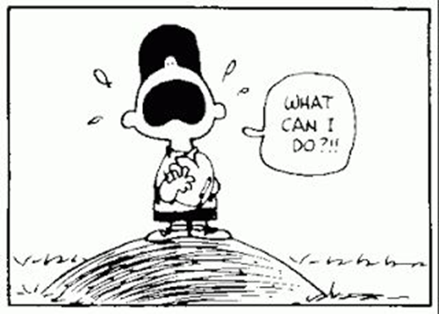
Akateeminen ohjaus kandidaattiohjelmassa
Orientaatio 10.9.2021
Niina Arppe

Slide 2
Akateemisen ohjauksen tavoitteet
Auttaa uusia opiskelijoita tutustumaan ja kiinnittymään uuteen opiskeluympäristöönsä, yliopistoyhteisöön ja omaan koulutusohjelmaan.
Edistää opiskelijoiden ja akateemisen henkilökunnan välistä vuorovaikutusta.
Seurata ja tukea opiskelijan opintojen sujuvaa etenemistä.
Keskustella opiskelijan kanssa hänen henkilökohtaisesta opintosuunnitelmastaan, antaa ohjausta ja motivoida opintoihin.
Tuoda esille opiskelijalle erilaisia ohjauksen ja tuen muotoja.

Slide 3
Akateemisen ohjauksen hyödyt
Mahdollisuus:
tutustua akateemiseen henkilökuntaan
saada apua HOPSin suunnitteluun
saada neuvoja ja vinkkejä pää- ja sivuaineeseen sekä muihin opintoihin liittyviin kysymyksiin.
keskustella alan tarjoamista uramahdollisuuksista ja erilaisista urapoluista
jutella opintoihin liittyvistä haasteista ja ongelmista sekä saada tukea ja apua ongelmiin

Slide 4
Akateemisen ohjauksen hyödyt
Mahdollisuus:
saada sparrausta ja motivointia opintojen edistymiseen
keskustella opintojen sisällöstä ja nähdä niiden merkitys myöhemmille opinnoille sekä työelämälle
keskustella kesätyömahdollisuuksista
keskustella vaihto-opiskelun mahdollisuudesta ja merkityksestä

Slide 5
Akateeminen ohjaus CHEMillä
Jokaiselle opiskelijalle osoitetaan akateeminen ohjaaja (professori tai lehtori)
Ohjaaja kutsuu tapaamiseen (väh. 2 kertaa vuodessa)
1. vuotena 2 tapaamista
osa ABC-kurssia → ilman akateemisen ohjauksen tapaamisia ei saa suoritettua kurssia!
agenda, aiheita etukäteen
opintojen seuranta
reflektiopohja
Ryhmätapaamiset
Henkilökohtaisia tapaamisia tarpeen mukaan
2. ja 3. vuosi: Jokaiselle opiskelijalle osoitetaan uusi akateeminen ohjaaja opiskelijan valitsemasta pääaineesta

Slide 6
Akateeminen ohjaus ei ole:
Tukiopetusta opiskelijoille
Vaihtoehtojen pohtiminen
Haasteet, epäkohdat
Vastauspankki
Ohjaaminen eteenpäin
Opiskelijan vastuu ja velvollisuudet
Yhden ihmisen puuha
Vuorovaikutus, avoimuus
Aktiivisuus
Palaute

Slide 7
Opiskelijoiden kokemuksia
opiskelijan henkinen jaksaminen
…olo siitä että tulee kuulluksi ja omat ongelmat huomioidaan.
Kavereilta kuullut, ettei kaikkia akateemisia ohjaajia kiinnosta tapaamisten järjestäminen… Omalla kohdalla on erittäin hyvä ohjaaja.
Erittäin tärkeää toimintaa!
Rohkaiseva, lämminhenkinen ja helposti lähestyttävä ilmapiiri
Pidän siitä, että kursseista ja muista opintoihin liittyvistä asioista voi keskustella rennoissa merkeissä jonkun kanssa.
Keskustelut ovat saaneet aikaan tunteen, että joku kannustaa edistymään ja on mukava henkilö jolta tarvittaessa kysyä.
Mahdollisuus kysyä neuvoa mistä vain
mahdolliset tulevaisuuden haaveet (työn osalta) ja mitkä opinnot voisivat auttaa niiden saavuttamisessa
Opinnot ja niiden suunnittelu ja aikataulutus
Ennen keskustelua omia opintoja on tullut pohdittua tarkemmin, jolloin myös suunnitelmat ovat selkeytyneet
Saa uusia näkökulmia ja kuulee kokemuksen ääntä.
Yksinkertaisesti tuntuu mukavalta, että joku yliopiston puolesta on kiinnostunut opiskelujen etenemisestä ja auttaa ko. hetkellä mahdollisesti haastavien aiheiden kanssa
Ei ole ollut keskusteluja ja yhdestä ryhmäkeskustelusta ei jäänyt käteen mitään.

Slide 8
Akateemisen ohjauksen ryhmät

Slide 9
Kiitos!

